Slide 1
Tidsformer (tempus) -hur man använder dom?

Slide 2

Infinitiv (jahdata)
Jag vill jaga Pokemóns.
Haluan jahdata Pokemoneja.
Apuverbien kanssa käytetään verbin infinitiiviä eli perusmuotoa.

Slide 3
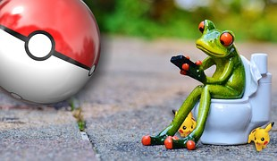
Presens (jahtaa)
Min kompis jagar Pokemóns i skogen.
Kaverini jahtaa Pokemoneja metsässä.
Preesens päättyy r-kirjaimeen ja on päälauseessa toisena. ”Laiska köntys”

Slide 4
Preteritum – imperfekti (jahtasivat)
Hundratals jagade Pokemóns i Kungsträdgården.
Satoja jahtasi Pokemoneja Kuninkaallisessa puutarhassa.
Imperfektimuotoinen verbi sijoittuu päälauseessa toiselle paikalle.

Slide 5

Perfekt (on valoittanut)
Speljättens App har tagit världen med storm.
Pelijätin sovellus on vallannut maailman myrskyn lailla.
Har (päälauseessa toisena) + 4. muoto verbistä eli supiini (vrt have played/ has played)

Slide 6

pluskvamperfekt (oli valloittanut)
Hade du jagat Pokemóns tidigare?
Olitko jahdannut Pokemoneja aikaisemmin?
Muodostetaan kuin perfekti, mutta käytetään hade-verbiä (vrt had played)

